Slide 1

Projet 10 - IVoice
Défi #4 - Personnaliser l'expérience utilisateur des services numériques ou voyageur
Lien Github / Gitlab
Membres de l’équipes : Anand, Aurélie, Caspar, Enora, Eva, Jean, Léo

Slide 2


Quand l'incertitude perturbe le voyageur
Julie, 32 ans
Confrontée à une interruption de trafic sur la ligne 9
(ex : accident grave de voyageur).
”Je suis sidérée, mon niveau de stress augmente, je me sens perdue, je ne sais pas quoi faire ni où aller. Je vais être en retard.”
Notes:
Je vous présente Julie
Arrivée récemment sur Paris
Elle ne connaît pas bien le réseau des transports en commun
Confrontée à une interruption de trafic sur sa ligne
Sa réaction : elle est sidérée, stressé, perdue, possède peu d’informations sur son trajet

Slide 3
Les chiffres de l’interruption de trafic
Un incident majeur en heure de pointe sur la ligne 9, c’est :
~ 1 tous les 2 jours impactant sérieusement le trafic
~ 50K voyageurs impactés
100% reçoivent le même message : “le trafic est interrompu sur la ligne 9. Nous vous invitons à emprunter des itinéraires alternatifs.”
Notes:
Julie n’est pas un cas isolé
Sur la ligne 9, en heure de pointe, c’est environ : …..
1 incident tous les 2 jours
où 50 000 Julie sont impactées
et à toutes ses Julie on envoie le même message
“très bien, mais quelles sont les alternatives pour Julie ?”
166 incidents depuis début 2024
17,3% de touristes sur la ligne 9

Slide 4
Les défis de la gestion des perturbations
Ce n’est pas seulement l’histoire de Julie, mais aussi celle de milliers d’agents RATP, confrontés à la gestion de voyageurs :
Stagnants sur les quais ou en station… engendrant un risque de sur-incident ou de mouvement de foule.
Mécontents : stress, incertitude, lassitude, colère.
Incertains : demandant des messages plus clairs.
Notes:
cet incident génère des Julies
stagnantes
mécontentes
incertaines (qui ne demande qu’à être guidée avec des messages plus clairs)

Slide 5


IVoice - La voix qui simplifie votre trajet
Un message sonore par station, généré par IA, pour mettre en mouvement les voyageurs vers un itinéraire alternatif en cas d’interruption de trafic.
Données mobilisées : historique des incidents, API calcul itinéraires

Slide 6




Comment ça marche ?
Apparition d’un incident
Recherche d’itinéraires
Génération par IA
Text-to -Speech
Récupération des incidents
Cartographie des itinéraires alternatifs
Génération d’un texte compréhensible
Génération du message sonore
Notes:
Sélection TOP 3 itinéraires alternatifs types, le message d’IV automatisé, un message sonore généré TTS
demain : message prenant compte la typologie de voyageurs par ligne + multilingue

Slide 7

Frugale by design
200 x moins
Paris > Saint - Etienne
0,5kg
d’eq. CO2
107kg
d’eq. CO2
IVoice
GPT 4o, 14K output tokens
Assistant voyageur par chatbot
GPT 4o, 2M output tokens
Notes:
Équivalent Paris - Saint-Etienne
IV Voice : 50K voyageurs
chatbot : 5k voyageurs (10% des 50k)
IVoice : Env 400 token output pour 1 station * 37 stations = 14k
Chatbot : 400*5k = 2M output tokens
0,0134 kgCO2eq pour toucher les 50k voyageurs de toutes les stations de la ligne (GPT 4o, 250 output tokens)
vs 10% * 50k voyageurs * 21.4gCO2eq = 107kg C02eq (=taux d’utilisation de 10% d’un IV personnalisé type petit chatbot, GPT 4o, ), soit l’équivalent d’un aller Paris-Saint-Etienne en voiture (554 km).
=> soit 214 fois plus.

Slide 8



Démo

Slide 9
Et demain ?
Adapter encore plus l’expérience, par la connaissance de nos lignes et de nos stations.
Recherche d’itinéraires
IA générative
TTS
Améliorer les itinéraires alternatifs sur la base des enquêtes Origines - Destination
Moduler les textes générés selon les typologies de voyageurs (stations pendulaires, touristiques, horaires,etc.)
Ajouter la génération multilingue et adapter le contenu à la cible par la langue choisie
Notes:
voix d’une personnalité publique (ex: hidalgo, castex)

Slide 10
IVoice
Une information voyageur robuste, transparente, adaptée aux besoins de tous les usagers
Données mobilisées : historique des incidents, API calcul itinéraires
Notes:
l’obj final de notre prjt Ivoice serait :

Slide 11
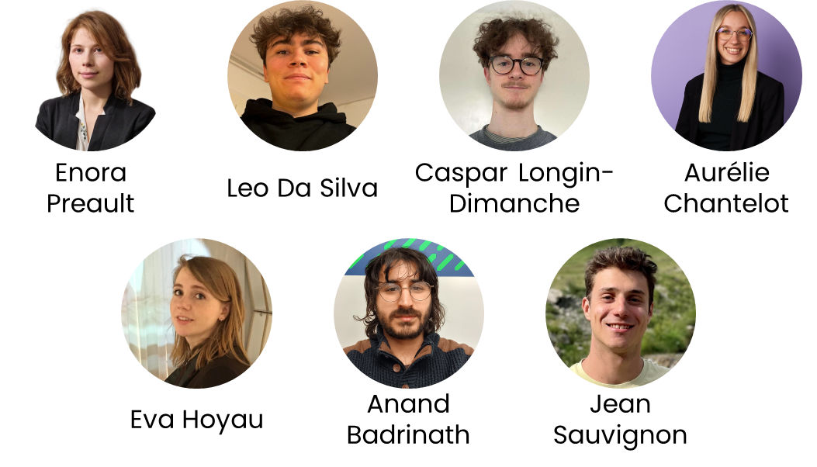
L’équipe - RATP
Données mobilisées : historique des incidents, API calcul itinéraires

